Slide 1


Slide 2






تعيين تلميذ(ة) للإجابة
توجيهات و شرح التعليمات
عرض فيديو
المرور بين الصفوف للمساعدة و تصحيح الإنجازات
عمل في ثنائيات
نهاية الشريط، المرور إلى الشريحة الموالية

Slide 3

تنظيم حصص الأسبوع
اليوم 3 -
اليوم 1 -
نشاط اعتيادي (10)د
قراءة ح2 : استثمار الظواهر اللغوية (40د)
تصحيح الإنتاج الكتابي (كتابة السيرة الغيرية) (20د)
نشاط اعتيادي (10)د؛
معجم : مراجعة وتوليف (30د)؛
أساليب : مراجعة وتوليف( 30د)
اليوم 4 -
اليوم2 -
نشاط اعتيادي (10)د
إنتاج كتابي: سيرة غيرية (30د)
أنشطة داعمة (30د)
نشاط اعتيادي (10)
التحدث (30د)
قراءة : استثمار إستراتيجية الفهم (30د)

Slide 4





هيكلة حصة اليوم
- 01 افتتاح الحصة
ترحيب ؛
تدبير السلوك؛
نشاط اعتيادي .
02- معجم
مراجعة وتوليف المعجم؛
03- أساليب
مراجعة وتوليف الأساليب.؛

Slide 5

عند نهاية الحصة
سيكونون المتعلمون قادرين على:
قراءة فقرة دون أخطاء؛
توظيف المعجم المجالي في إنتاجاتهم اللغوية؛
توظيف أساليب مناسب للتعريف بأنفسهم أو بغيرهم.

Slide 6

افتتاح الحصة
افتتاح الحصة
ترحيب ؛
تدبير السلوك؛
نشاط اعتيادي.

Slide 7
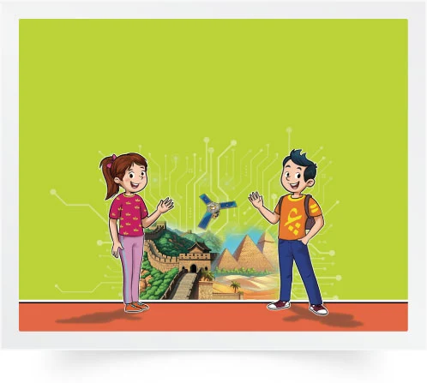
مرحبا بكم ، سنبدأ حصة اللغة العربية.
اختــتام الحــصة
أساليب
معجم
افتتاح الحصة

Slide 8



تعلمتم مجموعة من السلوكات في الأسابيع الماضية. من يذكرنا بها من خلال الصور .
اختــتام الحــصة
أساليب
معجم
افتتاح الحصة

Slide 9

حاولوا الالتزام بالسلوكات السابقة إضافة إلى السلوك التالي. من يقرأ؟
اختــتام الحــصة
أساليب
معجم
افتتاح الحصة
أُراجِعُ دُروسي ٱسْتِعْداداً لِاخْتِبارِ ٱلْمُراقَبَةِ ٱلْمُسْتَمِرَّةِ ٱلْمُقْبِلِ.

Slide 10
حاولوا الالتزام بالسلوكات السابقة إضافة إلى السلوك التالي. من يقرأ؟
اختــتام الحــصة
أساليب
معجم
افتتاح الحصة
أُراجِعُ دُروسي ٱسْتِعْداداً لِاخْتِبارِ ٱلْمُراقَبَةِ ٱلْمُسْتَمِرَّةِ ٱلْمُقْبِلِ.

Slide 11
نبدأ بنشاط الطلاقة. سأسجل نتائجكم على سجل الطلاقة. ركزوا وانتبهوا إلى القواعد التالية: من يقرأ؟
اختــتام الحــصة
أساليب
معجم
افتتاح الحصة
أَتَذَكَّرُ أَنَّ ٱلْقِراءَةَ بِشَكْلٍ سَريعٍ جِدّاً يَجْعَلُني أَرْتَكِبُ أَخْطاءً كَثيرَةً.
1
أُرَكِّزُ أَثْناءَ ٱلْقِراءَةِ لِتَجَنُّبِ ٱلْأَخْطاءِ.
2
لا أَنْطِقُ هَمْزَةَ ٱلْوَصْلِ وَسْطَ ٱلْكَلامِ.
3
أَتَوَقَّفُ عِنْدَ عَلاماتِ ٱلْتَّرْقيمِ ثُمَّ أُواصِلُ.
4

Slide 12
سأعين من يقرأ النص الأول. التلميذ(ة).................... (تسجل النتيجة على سجل الطلاقة وتناقش القراءة على ضوء القواعد السابقة مع تصحيح الأخطاء المرتكبة.)
اختــتام الحــصة
أساليب
معجم
افتتاح الحصة
اَلنَّصُّ ٱلْأَوَّلُ
يُمثِّلُ مَغارِبَةُ ٱلْعالَمِ ٱمْتِداداً حَيَوِيّاً لِوَطَنِهِمُ ٱلأُمِّ، يُحافِظونَ عَلى رَوابِطِهِمُ ٱلثَّقافِيَّةِ وَٱللُّغَوِيَّةِ ٱلأَصيلَةِ لِبَلَدِهِمُ ٱلْمَغْرِبِ، وَيُساهِمونَ في تَنمِيَةِ بَلَدِهِمْ مِنْ خِلالِ تَحْويلاتِهِمُ ٱلْمالِيَّةِ ٱلْمُسْتَمِرَّةِ. وَتُعَدُّ عَمَلِيَّةُ "مَرْحَبا"، اَلَّتي تُنَظَّمُ سَنَوِيّاً، إِحْدى أَهَمِّ ٱلْمُبادراتِ ٱلَّتي تُسَهِّلُ عَوْدَتَهُمْ إِلى أَرْضِ ٱلْوَطَنِ خِلالَ فَصْلِ ٱلصَّيْفِ. فَفي سَنَةِ 2023، اِسْتَقْبَلَ ٱلْمَغْرِبُ، عَبْرَ مَوانِئِهِ وَمَطاراتِهِ، أَكْثَرَ مِنْ ثلَاثَةِ مَلايينَ مِنْ أَبْنائِهِ ٱلْمُقيمينَ في مُخْتَلِفِ أَنْحاءِ ٱلْعالَمِ، خَاصَّةً في ٱلدُّوَلِ ٱلأُوروبِّيَّةِ. وَتَبْذُلُ مُؤَسَّسَةُ مُحَمَّدٍ ٱلْخامِسِ لِلتَّضامُنِ، إلى جانِبِ مُخْتَلِفِ ٱلسُّلُطاتِ، جُهوداً لِضَمانِ راحَةِ ٱلمُسافِرينَ وَسَلاسَةِ ٱلْعُبورِ.

Slide 13
سأعين من يقرأ النص الثاني. التلميذ(ة)....................
اختــتام الحــصة
أساليب
معجم
افتتاح الحصة
اَلنَّصُّ ٱلثّاني
اَلْمَدْرَسَةُ لَيْسَتْ مُجَرَّدَ مَكانٍ لِلتَّعَلُّمِ فَقَطْ، بَلْ هِيَ بَوّابَةٌ واسِعَةٌ تَفْتَحُ أَمامَ ٱلْمُتَعَلِّمينَ وَٱلْمُتَعَلِّماتِ آفاقاً لا حُدودَ لَها نَحْوَ ٱلْمُسْتَقْبَلِ. إِنَّها ٱلْبيئَةُ ٱلَّتي يَبْدَأُ فيها كُلُّ تِلْميذٍ رِحْلَتَهُ لِاكْتِشافِ ذاتِهِ وَتَطْويرِ مَهاراتِهِ، حَيْثُ لا يَقْتَصِرُ دَوْرُها عَلى تَعْليمِ ٱلْقِراءَةِ وَٱلْكِتابَةِ فَحَسْبُ، بَلْ يَمْتَدُّ لِيَشْمَلَ غَرْسَ ٱلْقِيَمِ ٱلَّتي تُعَزِّزُ مِنْ قُدْرَةِ ٱلتِّلْميذِ عَلى ٱلتَّفاعُلِ ٱلْإيجابِيِّ مَعَ ٱلْآخَرينَ.
وَلِتَوْضيحِ ٱلْأَمْرِ أَكْثَرَ، فَٱلتِّلْميذُ يَتَعَلَّمُ في ٱلْمَدْرَسَةِ كَيْفَ يَكونُ عُضْواً فَعّالاً في مُجْتَمَعِهِ، فَيُدْرِكُ أَهَمِّيَّةَ ٱلْعَمَلِ ٱلْجَماعِيِّ، وَيَكْتَسِبُ مَهاراتِ ٱلْحِوارِ وَٱلتَّعاوُنِ مَعَ زُمَلائِهِ. عِلاوَةً عَلى ذلِكَ، تُرَسِّخُ ٱلْمَدْرَسَةُ في نَفْسِهِ ٱحْتِرامَ ٱلْقَوانينِ وَٱلْقِيَمِ ٱلْمُجْتَمَعِيَّةِ.

Slide 14
سأعين من يقرأ النص الثالث. التلميذ(ة)....................
اختــتام الحــصة
أساليب
معجم
افتتاح الحصة
اَلنَّصُّ ٱلثّالثُ
نَحْنُ ٱلْمَغارِبَةُ، شَعْبٌ مِضْيافٌ كَريمٌ، لا يَتَوانى عَنِ ٱلتَّآزُرِ وَٱلتَّكافُلِ كُلَّما حَلَّتْ بِهِ ٱلرَّزايا، أَوْ تَداعَتْ عَلَيْهِ ٱلشَّدائِدُ. وَلَنا في زِلْزالِ ٱلْحَوْزِ أَرْوَعَ مِثالٍ، وَأَصْدَقَ بُرْهانٍ، حينَ هَبَّتْ قَوافِلُ ٱلْمُساعَداتِ مِنْ كُلِّ فَجٍّ عَميقٍ، لِتُغيثَ ٱلضَّحايا وَٱلْمَنْكوبينَ، وَتَرْسُمَ في ذاكِرَةِ ٱلْعالَمِ أَجْمَلَ لَوْحَةٍ لِلتَّضامُنِ وٱلتَّآخي.
نَحْنُ أَبْناءُ ٱلْمَغْرِبِ، مُلْتَقى ٱلْحَضاراتِ، وَمَجْمَعِ ٱلثَّقافاتِ. فَفي رِحابِ وَطَنِنا ٱلْحَبيبِ، تُراقِصُ ٱلْأَنْغامُ ٱلْإِفْريقِيَّةُ زُرْقَةَ ٱلْمُحيطِ، مُمْتَزِجَةً بِمَجْدِ ٱلْعَرَبِ، وَشُموخِ ٱلْأَمازيغِ. وَعَبْرَ أَثيرِ جِبالِ ٱلْأَطْلَسِ تَتَناهى إِلى ٱلآذانِ نَغَماتُ ٱلْأَوْتارِ، لِتَضْبِطَ إيقاعَ ٱلْأَهازيجِ وَتَناسُقَ ٱلرَّقَصاتِ. وَمِنْ رِمالِنا ٱلْغالِيَةِ تَنْبَعِثُ ٱلْموسيقى ٱلْحَسّانِيَّةُ، مُعَطَّرَةً بِنَكْهَةِ ٱلشّايِ ٱلصَّحْراوِيِّ ٱلْأَصيل.

Slide 15
سأعين من يقرأ النص الرابع. التلميذ(ة)....................
اختــتام الحــصة
أساليب
معجم
افتتاح الحصة
اَلنَّصُّ ٱلرّابِعُ
إِلى جانِبِ دَوْرِها في تَعْزيزِ ٱلِانْدِماجِ ٱلاجْتِماعِيِّ، تُمَثِّلُ ٱلْمَدْرَسَةُ نُقْطَةَ ٱنْطِلاقٍ لِتَحْقيقِ ٱلْأَحْلامِ، فَهِيَ ٱلْمَكانُ ٱلَّذي يَكْتَشِفُ فيهِ ٱلطِّفْلُ مَواهِبَهُ وَيُحَدِّدُ أَهْدافَهُ، إِذْ تُمِدُّهُ بِٱلْمَعارِفِ وَٱلْمَهاراتِ ٱللّازِمَةِ لِصُنْعِ مُسْتَقْبَلِهِ بِيَدِهِ. كَما تَزْرَعُ فيهِ ٱلإِصْرارَ وَٱلطُّمُوحَ، وَتُهَيِّئُهُ لِمُواجَهَةِ أَكْبَرِ ٱلتَّحَدِّياتِ ٱلَّتي قَدْ تَعْتَرِضُ طَرِيقَهُ بِثِقَةٍ وَثَباتٍ.
ٱلْمَدْرَسَةُ لَيْسَتْ مُجَرَّدَ صَرْحٍ تَعْليمِيٍّ فَقَطْ، بَلْ هِيَ حَياةٌ مَليئَةٌ بِٱلْفُرَصِ، فَهِيَ ٱلْأَساسُ ٱلَّذي يُمَكِّنُ ٱلْمُتَعَلِّمينَ وَٱلْمُتَعَلِّماتِ مِنْ تَعَلُّمِ أَحْسَنِ ٱلْمَهاراتِ، وَتَحْقيقِ أَجْمَلِ ٱلْأَحْلامِ، وَبِناءِ ٱلذّاتِ، مِمّا يَجْعَلُها ٱلرَّكيزَةَ ٱلْأَساسِيَّةَ في بِناءِ مُسْتَقْبَلٍ مُشْرِقٍ مَليءٍ بِٱلنَّجاحِ وَٱلإِبْداعِ.

Slide 16
سأعين من يقرأ النص الخامس. التلميذ(ة)....................
اختــتام الحــصة
أساليب
معجم
افتتاح الحصة
اَلنَّصُّ ٱلخامِسُ
يُوسُفُ تِلْميذٌ مَغْرِبِيٌّ يَفيضُ حُبًّا لِوَطَنِهِ وَمَدْرَسَتِهِ. ذاتَ يَوْمٍ، لَفَتَ ٱنْتِباهَهُ مَنْظَرٌ غَيْرُ مُرْضٍ في مَدْرَسَتِهِ: أَزْبالٌ مُتَناثِرَةٌ هُنا وَهُناكَ، وَمَرافِقُ مُتَّسِخَةٌ. شَعَرَ بِغَيْرَةٍ شَديدَةٍ وَحُزْنٍ كَبيرٍ، فَجَمَعَ أَصْدِقاءَهُ في ٱلْقِسْمِ وَطَلَبَ مِنْ أُسْتاذِهِ مُساعَدَتَهُ عَلى تَأْسيسِ فَريقٍ لِلتَّوْعِيَةِ يَضُمُّ تَلاميذَ آخَرينَ مِنْ مُخْتَلِفِ ٱلْمُسْتَوياتِ في ٱلْمَدْرَسَةِ.
بَعْدَ تَأْسيسِ فَريقِهِ، شَرَعَ يوسُفُ وَزُمَلاؤُهُ في ٱلْقِيامِ بِتَوْعِيَةِ ٱلتّلاميذِ عِنْدَ أَوْقاتِ ٱلدُّخولِ وَخِلالَ فَتَراتِ ٱلِاسْتِراحَةِ. كانوا يَقِفونَ بِشَغَفٍ، يُرْشِدونَ زُمَلاءَهُمْ بِرِفْقٍ، وَيَشْرَحونَ لَهُمْ أَنَّ نَظافَةَ ٱلْمَدْرَسَةِ وَٱحْتِرامَ مَرافِقِها مَسْؤولِيَّةُ ٱلْجَميعِ. كَما عَمِلوا عَلى تَوْزيعِ ٱلْأَدوارِ بَيْنَهُمْ، حَيْثُ ٱهْتَمَّ بَعْضُهُمْ بِتَوْعِيَةِ ٱلتّلاميذِ حَوْلَ أَهَمِّيَّةِ رَمْيِ ٱلْأَزْبالِ في ٱلْأَماكِنِ ٱلْمُخَصَّصَةِ لَها.

Slide 17
الفائزون في هذه الحصة هم الذين احترموا القواعد السابقة. من الفائز؟
اختــتام الحــصة
أساليب
معجم
افتتاح الحصة
أَتَذَكَّرُ أَنَّ ٱلْقِراءَةَ بِشَكْلٍ سَريعٍ جِدّاً يَجْعَلُني أَرْتَكِبُ أَخْطاءً كَثيرَةً.
1
أُرَكِّزُ أَثْناءَ ٱلْقِراءَةِ لِتَجَنُّبِ ٱلْأَخْطاءِ.
2
لا أَنْطِقُ هَمْزَةَ ٱلْوَصْلِ وَسْطَ ٱلْكَلامِ.
3
أَتَوَقَّفُ عِنْدَ عَلاماتِ ٱلْتَّرْقيمِ ثُمَّ أُواصِلُ.
4

Slide 18
معجم : توليف ومراجعة
مراجعة وتوليف
مراجعة وتوليف معجم ؛

Slide 19
تعلمتم في الأسابيع السابقة مفردات مهمة. من يذكرنا بها؟
اختــتام الحــصة
أساليب
معجم
افتتاح الحصة
مُعْجَمي خِلالَ ٱلْمَرْحَلَةِ ٱلأولى

Slide 20
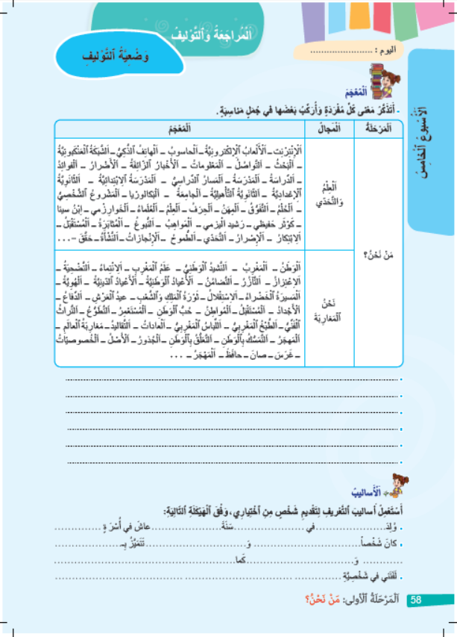
سنتذكر جماعة. خذوا كراساتكم الصفحة 58.
اختــتام الحــصة
أساليب
معجم
افتتاح الحصة

Slide 21
من يقرأ مفردات المرحلة الأولى ؟ وآخر يقرأ مفردات المرحلة الثانية.
اختــتام الحــصة
أساليب
معجم
افتتاح الحصة

Slide 22
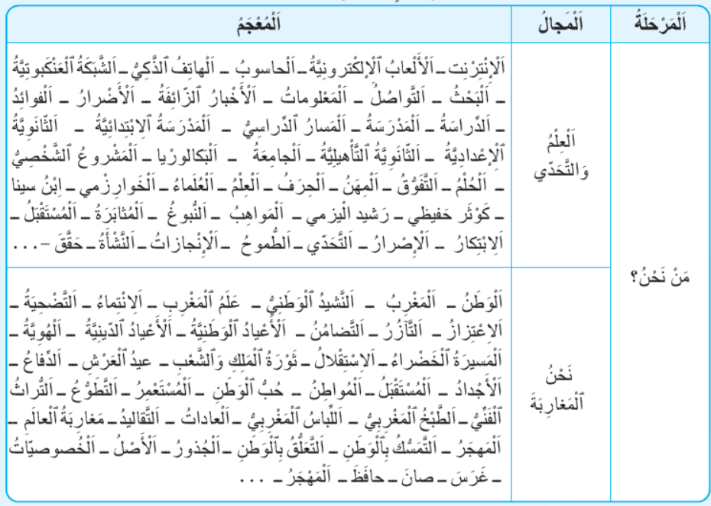
سنلعب لعبة المعاني. الصف الفائز هو الذي استطاع تحديد معاني أكبر عدد من الكلمات. ( يختار تلميذ من كل صف كلمة ويقدم معناها . الصف الفائز هو الذي استمر في التحدي إلى نهاية المسابقة.)
اختــتام الحــصة
أساليب
معجم
افتتاح الحصة

Slide 23
على كراساتكم. اكتبوا أربع جمل باستعمال أكبر عدد من الكلمات الواردة في الجدول.
اختــتام الحــصة
أساليب
معجم
افتتاح الحصة

Slide 24

نصحح جماعة من يقرأ الجمل التي قام بكتابتها؟
اختــتام الحــصة
أساليب
معجم
افتتاح الحصة

Slide 25
خذوا دفاتر البحث. سنلعب لعبة شبكة الكلمة.
اختــتام الحــصة
أساليب
معجم
افتتاح الحصة
لُعْبَةُ شَبَكَةِ ٱلْكَلِمَةِ

Slide 26
اكتبوا كلمات تنتمي إلى شبكة كلمة من بين الكلمات التالية. الفائز من كتب أكبر عدد من الكلمات الصحيحة.
اختــتام الحــصة
أساليب
معجم
افتتاح الحصة
عِلْمٌ
وَطَنٌ
تَعاوُنٌ

Slide 27
من يقرأ الكلمات التي قام بكتابتها. (مناقشة الأجوبة وتحديد الكلمات المناسبة وعددها)
اختــتام الحــصة
أساليب
معجم
افتتاح الحصة
عِلْمٌ
وَطَنٌ
تَعاوُنٌ

Slide 28

الفائز هو : .................
اختــتام الحــصة
أساليب
معجم
افتتاح الحصة

Slide 29
ننتقل إلى نشاط مفاتيح السياق. خذوا ألواحكم.
اختــتام الحــصة
أساليب
معجم
افتتاح الحصة
مَفاتيحُ ٱلسِّياقِ

Slide 30
حددوا معنى كلمة " أخذ" في الجملة التالية من بين الاختيارات المقترحة.
اختــتام الحــصة
أساليب
معجم
افتتاح الحصة
أَخَذَ ٱلتِّلْميذُ ٱلْعِلْمَ عَنْ أُسْتاذِهِ.
عَمِلَ
تَعَلَّمَ
ساعَدَ
أَمْسَكَ

Slide 31
ارفعوا ألواحكم. ما معنى "أخذ" في الجلمة؟ وما كلمات الجملة التي ساعدت على تحديده؟
اختــتام الحــصة
أساليب
معجم
افتتاح الحصة
أَخَذَ ٱلتِّلْميذُ ٱلْعِلْمَ عَنْ أُسْتاذِهِ.
عَمِلَ
تَعَلَّمَ
ساعَدَ
أَمْسَكَ

Slide 32
نصحح جماعة.
اختــتام الحــصة
أساليب
معجم
افتتاح الحصة
أَخَذَ ٱلتِّلْميذُ ٱلْعِلْمَ عَنْ أُسْتاذِهِ.
تَعَلَّمَ

Slide 33
حددوا معنى كلمة " وفرت" في الجملة التالية.
اختــتام الحــصة
أساليب
معجم
افتتاح الحصة
وَفَّرَتِ ٱلْقافِلَةُ أَدْوِيَةً لِلْجَميعِ.

Slide 34
ارفعوا ألواحكم. ما معنى "وفرت" في الجلمة؟ وما كلمات الجملة التي ساعدت على تحديده؟
اختــتام الحــصة
أساليب
معجم
افتتاح الحصة
وَفَّرَتِ ٱلْقافِلَةُ أَدْوِيَةً لِلْجَميعِ.

Slide 35
صححوا.
اختــتام الحــصة
أساليب
معجم
افتتاح الحصة
وَفَّرَتِ ٱلْقافِلَةُ أَدْوِيَةً لِلْجَميعِ.
أَحْضَرَتْ- قَدَّمَتْ

Slide 36
أساليب : توليف ومراجعة
مراجعة وتوليف
مراجعة وتوليف أساليب التعريف بشخص ؛

Slide 37
ننتقل إلى مراجعة الأساليب. من يذكرنا بالأساليب التي تساعدنا على التعريف بشخص؟
اختــتام الحــصة
أساليب
معجم
افتتاح الحصة
أَساليبُ ٱلتَّعْريفِ بِشَخْصٍ

Slide 38
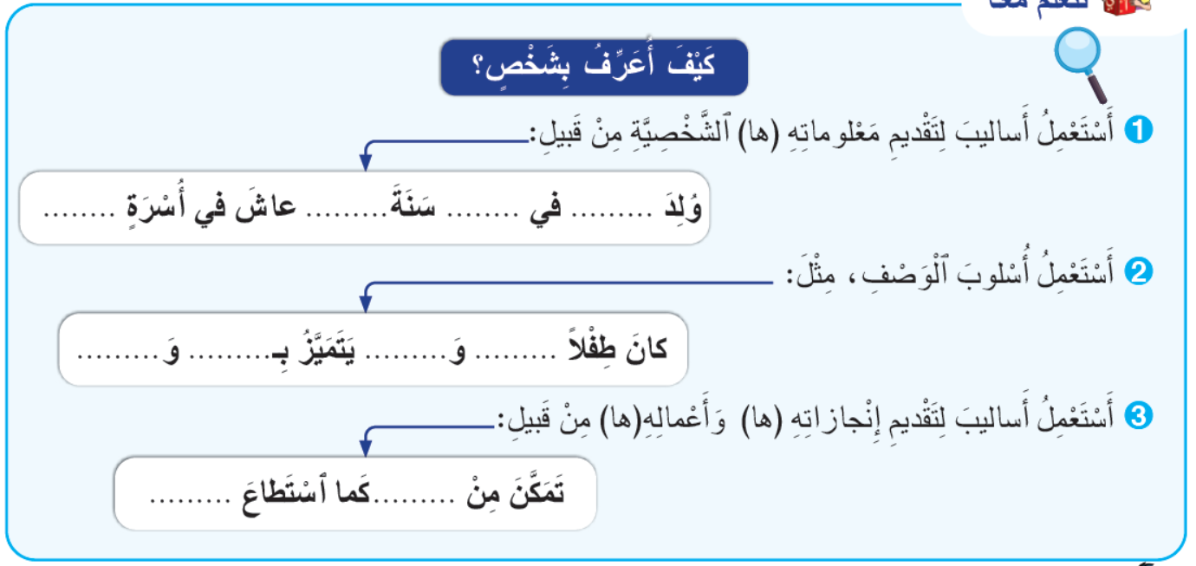
نصحح. من يقرأ؟
اختــتام الحــصة
أساليب
معجم
افتتاح الحصة

Slide 39

كل منكم يستعد للتعريف بزميله أو بشخص من اختياره مستعملا الأساليب التالية:
اختــتام الحــصة
أساليب
معجم
افتتاح الحصة

Slide 40
من يتحدث باسترسال للتعريف بالشخص الذي قام باختياره؟
اختــتام الحــصة
أساليب
معجم
افتتاح الحصة

Slide 41
من يذكرنا بأساليب التعبير عن الرأي حول سيرة شخص؟
اختــتام الحــصة
أساليب
معجم
افتتاح الحصة
أَساليبُ ٱلتَّعْبيرِ عَنِ ٱلرَّأْيِ حَوْلَ سيرَةِ شَخْصٍ.

Slide 42
نصحح. من يقرأ؟
اختــتام الحــصة
أساليب
معجم
افتتاح الحصة
مِمّا أَعْجَبَني في سيرَةِ ........؛
مِمّا أَثارَني في سيرَةِ ........؛
مِمّا لَفَتَني في سيرَةِ ........؛
مِمّا ٱسْتَوْقَفَني في سيرَةِ ........
قَدَّمَ ........ نَموذَجاً
قَدَّمَ ........مِثالاً
قَدَّمَ قُدْوَةً في ........؛
أَثْبَتَ ....... أَنَّ ........؛

Slide 43
استعدوا للتعبير عن آرائكم حول شخصية من بين الشخصيات التي تعرفتم عليها في الأسابيع الماضية.
اختــتام الحــصة
أساليب
معجم
افتتاح الحصة
مِمّا أَعْجَبَني في سيرَةِ ........؛
مِمّا أَثارَني في سيرَةِ ........؛
مِمّا لَفَتَني في سيرَةِ ........؛
مِمّا ٱسْتَوْقَفَني في سيرَةِ ........
قَدَّمَ ........ نَموذَجاً
قَدَّمَ ........مِثالاً
قَدَّمَ قُدْوَةً في ........؛
أَثْبَتَ ....... أَنَّ ........؛

Slide 44
من يتحدث باسترسال للتعبير عن رأيه حول الشخصية التي قام باختيارها؟
اختــتام الحــصة
أساليب
معجم
افتتاح الحصة
مِمّا أَعْجَبَني في سيرَةِ ........؛
مِمّا أَثارَني في سيرَةِ ........؛
مِمّا لَفَتَني في سيرَةِ ........؛
مِمّا ٱسْتَوْقَفَني في سيرَةِ ........
قَدَّمَ ........ نَموذَجاً
قَدَّمَ ........مِثالاً
قَدَّمَ قُدْوَةً في ........؛
أَثْبَتَ ....... أَنَّ ........؛

Slide 45
خذوا كراساتكم الصفحة 58 . أنجزوا بشكل فردي نشاط الأساليب.
اختــتام الحــصة
أساليب
معجم
افتتاح الحصة

Slide 46
نصحح. من يقرأ إنتاجه؟
اختــتام الحــصة
أساليب
معجم
افتتاح الحصة

Slide 47
اختتام الحصة
اختتام الحصة
ماذا تعلمت اليوم؟
الواجب المنزلي

Slide 48
من يذكرنا بالأنشطة التي قمتم بها خلال حصة اليوم مستعملا أساليب من قبيل: في البداية- بعد ذلك- عقبها – في ختام الحصة.
اختــتام الحــصة
أساليب
معجم
افتتاح الحصة
أَنْشِطَةُ حِصَّةِ ٱلْيَوْمِ.

Slide 49
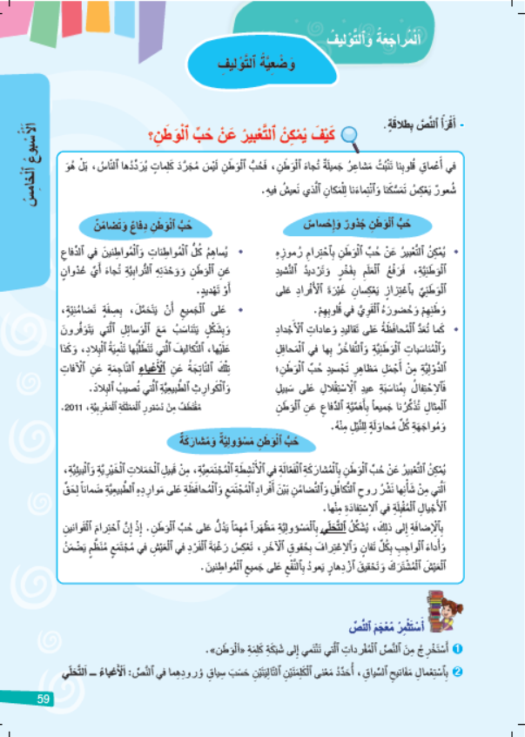
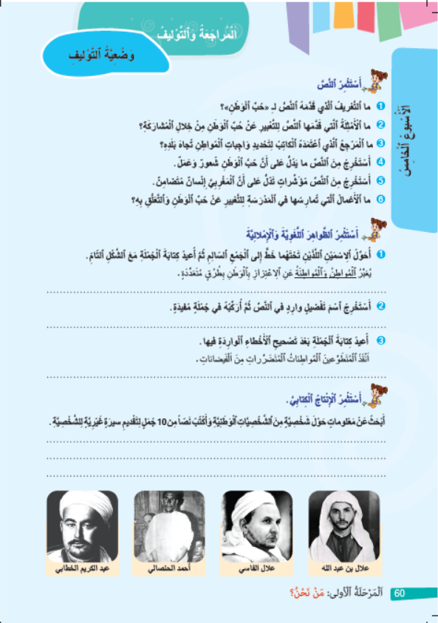
اقرؤوا نص " كيف يمكن التعبير عن حب الوطن؟" واجيبوا على دفاتر البحث عن أسئلة الفهم .
اختــتام الحــصة
أساليب
معجم
افتتاح الحصة

Slide 50
الفائزون بنجمة السلوك هم:
اختــتام الحــصة
أساليب
معجم
افتتاح الحصة

Slide 51

إلى اللقاء في الحصة المقبلة.
اختــتام الحــصة
أساليب
معجم
افتتاح الحصة

Slide 52

بناء على إنجازات المتعلمين خلال الممارسة المستقلة
ما تقديرك لنسبة التحكم في هدف الدرس؟
تسجل النسبة على صفحة اليوم من مذكرة الأستاذ.

